Slide 1

경영분석
NAVER
금융·세무경영학과 201710849 이지은
금융·세무경영학과 201710853 임예람

Slide 2


목 차
기업소개
기업소개
사업개요
동일업종 비교
재무분석
수익성 분석
성장성 분석
안정성 분석
종합분석 및 결론

Slide 3


01. 기업소개
구 분 | 내 용
설립연도 | 1999년 6월
본사위치 | 경기도 성남시 분당구
주요서비스 | 온라인 검색포털 모바일 메신저 플랫폼
주요사업 | 온라인 광고 및 콘텐츠 사업
해외법인 | 태국, 일본, 대만, 베트남, 중국
매출액 | 4조 6천 780억 원(2017년)
전체인력 | 약 3000명
주요품목 | 인터넷검색사이트 운영, 인터넷방송고도정보통신서비스,광고대행

Slide 4
01. 사업개요
사업의 개요
인터넷 포털인 네이버와 글로벌 모바일 메신저인 라인, 소셜네트워크 서비스인 밴드 등 서비스
한게임 사업부문을 인적분할하여 존속법인 네이버는 온라인광고 및 포털 사업을 영위하고 있으며,
신설법인 NHN엔터테인먼트는 온라인게임 사업을 영위 중임.
네이버는 국내 인터넷 포털 1위를 지속하고 있음.
경쟁현황
쇼핑 검색광고가 호조를 보인 가운데 네이버페이 거래액증가,
클라우드 사업확대, 라인 등의 성장으로 전년동기대비 매출 신장.
이용자수가 증가할수록 해당 서비스효용이 증가하여
산업 초창기 대비 현재는 시장진입이 상대적으로 어려움.

Slide 5
01. 사업개요
산업의 특성
당사가 운영하는 포털서비스 및 온라인 광고사업 → 인터넷 산업
서비스 이용자들이 형성한 커뮤니티와 데이터베이스를 기반으로 가치가 창출되고 새로운 이용자가 유입된다는 점에서 선발사업자의 시장선점효과가 큼
검색광고, 디스플레이광고 등 생산과정에서 높은 부가가치를 창출할 수 있는 다양한 형태의
상품 및 서비스 판매가 용이한 산업
산업의 성장성
높은 인터넷 이용률 → 인터넷 산업 비약적으로 성장
스마트폰의 도입 → 지속적인 산업발전 전망
온라인 광고매출은 매년 꾸준히 상승
시장규모는 향후 성장을 주도해 나갈 것으로 예상

Slide 6

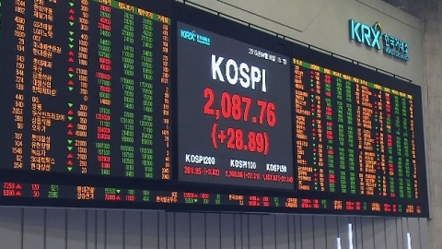

01. 기업 Data
구 분 | 내 용
자본금 | 16,481,339,500원
현재주가 | 108,000원 (18.11.20)
발행주식총수 | 164,813,395주 (보통주)
액면가 | 100원
시가총액 | 17조 7998억원
주요주주 | 국민연금공단 (10%) (최대주주) 블랙록 펀드 어드바이저스(미국 투자자문사)
외국인지분율 | 60.02%

Slide 7



01. 동일업종 비교
항 목 | NAVER | 카카오 | 아프리카TV
현재가 | 107,500 | 107,000 | 40,600
시가총액(억) | 177,174 | 89,223 | 4,666
매출액(억) | 13,636 | 5,889 | 290
영업이익(억) | 2,506 | 276 | 61
당기순이익(억) | 2,818 | 225 | 46
재무정보: 2018. 3분기 기준

Slide 8
02. 재무분석
단위 : 억원
항 목 | 2013 | 2014 | 2015 | 2016 | 2017
유동자산 | 1,336,086 | 1,945,781 | 2,639,378 | 4,199,930 | 4,784,223
비유동자산 | 935,122 | 1,036,227 | 1,014,651 | 1,167,570 | 1,609,824
자산총계 | 2,271,208 | 2,982,008 | 3,654,029 | 5,367,500 | 6,394,047
유동부채 | 832,372 | 1,080,706 | 1,683,653 | 1,803,923 | 2,302,727
비유동부채 | 390,062 | 516,327 | 432,676 | 437,108 | 411,332
부채총계 | 1,222,434 | 1,597,033 | 2,116,329 | 2,241,031 | 2,714,059
자본총계 | 1,475,309 | 1,797,418 | 2,269,578 | 4,129,598 | 5,305,186
매출액 | 23,119.60 | 27,584.80 | 32,539.30 | 40,226.30 | 46,784.70
영업이익 | 5,241.40 | 7,582.00 | 8,302.20 | 11,020.40 | 11,791.90
당기순이익 | 18,952.90 | 4,517.60 | 5,169.90 | 7,590.70 | 7,701.00

Slide 9
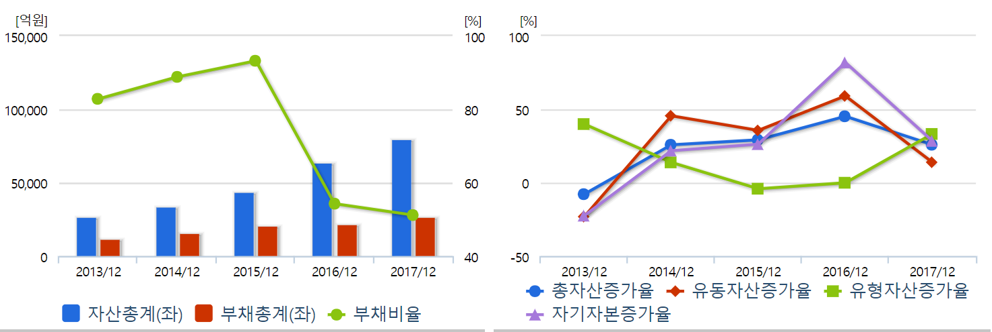
02. 재무분석
재무상태표
부채를 줄이며 유동성을 확보
자산은 5년사이에 3배 증가
재고자산이 크게 증가
현금확보 > M&A,현금출자

Slide 10
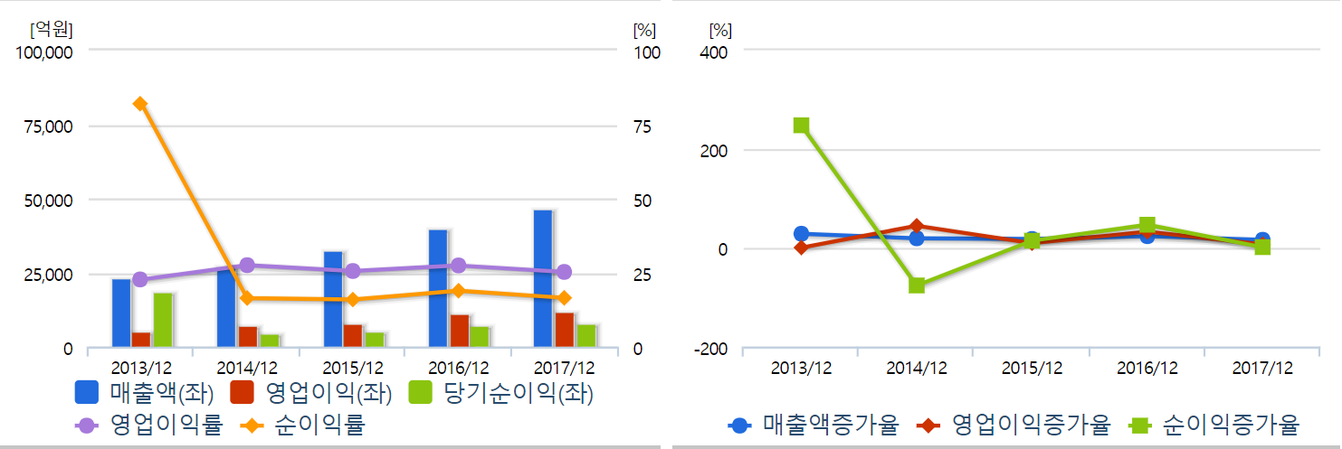
02. 재무분석
손익계산서
영업이익,순이익 꾸준히 증가
매출액 5년간 평균 20%유지
기업의 성장성을 확인함

Slide 11
02. 재무분석(수익성)
항 목 | 2015 | 2016 | 2017
ROA(총자산순이익률) | 13.29 | 14.11 | 10.70
ROE(자기자본이익률) | 26.46 | 26.20 | 18.50
ROS(매출액순이익률) | 15.89 | 18.87 | 16.46

Slide 12
02. 재무분석(성장성)
항 목 | 2015 | 2016 | 2017
매출액증가율 | 17.96 | 23.62 | 16.3
총자산증가율 | 29.21 | 45.25 | 25.88
순이익증가율 | 15.89 | 18.87 | 16.46

Slide 13
02. 재무분석(안정성)
항 목 | 2015 | 2016 | 2017
유동비율 | 156.76 | 232.82 | 207.76
당좌비율 | 155.84 | 232.25 | 206.19
부채비율 | 93.25 | 54.27 | 51.16
자기자본비율 | 62.11 | 76.94 | 82.97
비유동비율 | 44.71 | 28.27 | 30.34

Slide 14
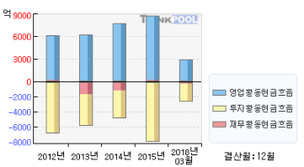
02. 현금흐름표 분석
정상기업의 현금흐름
영업활동 (+)
재무활동 (-)
투자활동 (-)
항 목 | 2013 | 2014 | 2015 | 2016 | 2017
영업활동으로 인한 현금흐름 | 6,279.50 | 8,365.60 | 8,513.70 | 11,640.20 | 9,399.80
투자활동으로 인한 현금흐름 | -4,233.60 | -4,361.50 | -7,858.60 | -9,417.10 | -13,103.30
재무활동으로 인한 현금흐름 | -1,620.60 | -1,119.10 | 59 | 6,978.50 | 6,362.40

Slide 15
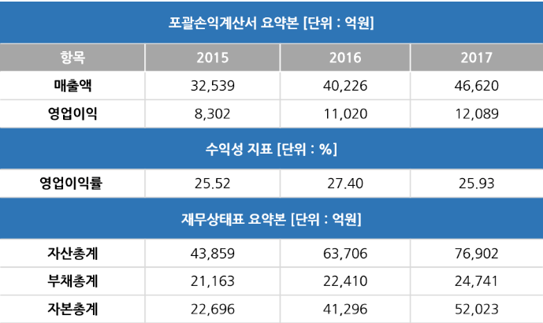
03. 종합분석 및 결론
모바일 검색 및 광고서비스 강화 매출상승
모바일메신저 라인사업 일본과 동남아시아에서 큰 수익을 거둠
쇼핑검색 및 광고사업 인터넷쇼핑몰 업계 1위, 광고수익 매년 증가추세
2017년~2018년 새로운 사업으로 인하여 투자증가, 순이익 감소(일시적)

Slide 16

Q & A

Slide 17
감사합니다.
금융·세무경영학과 201710853 임예람
금융·세무경영학과 201710849 이지은

